Slide 1
Кодиране с Git и GitHub
Visual Studio

Slide 2

Кодиране с Git
За какво се използва Git в Visual Studio?
Управление на изходния код (Source Control)
Работа с клонове (Branches)
Сътрудничество чрез Pull Requests
Преглед на историята на комитите
Интеграция с отдалечени хранилища

Slide 3
Кодиране с Git
pwd (Print Working Directory) | Показва пълния път на текущата директория, в която се намираш.
cd <directory> (Change Directory) | Променя работната директория към указаната папка.
ls (List) | Изброява всички файлове и папки в текущата директория.
touch <filename> | Създава нов, празен файл с указаното име.
mkdir <directory> | Създава нова папка с указаното име.

Slide 4
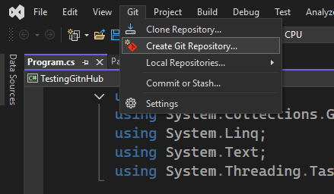
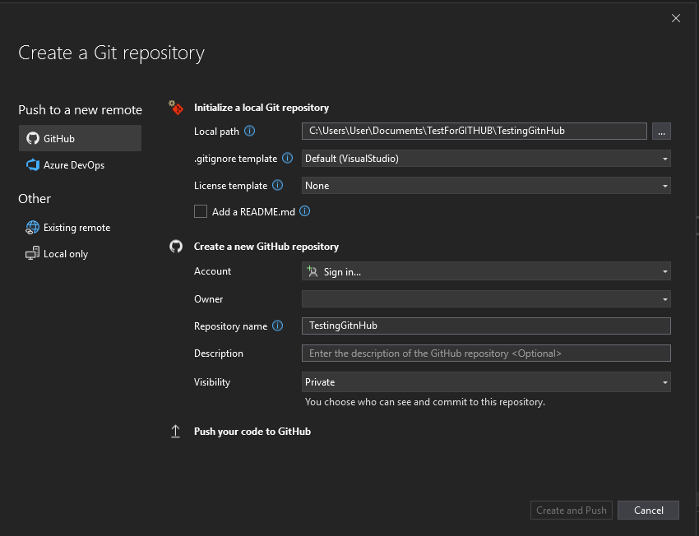
Кодиране с Git
Създаване на Git хранилище

Slide 5
Кодиране с GitHub
За какво се използва GitHub в Visual Studio?
Клониране и синхронизация на хранилища
Създаване и управление на Pull Requests
Проследяване на историята на комитите и промените
Интеграция с GitHub Actions за автоматизация
Работа с GitHub Issues за управление на задачи

Slide 6
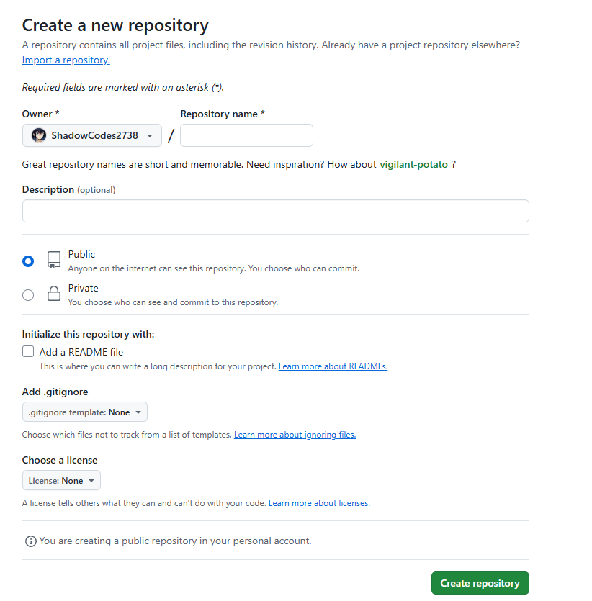
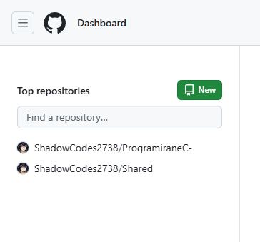
Кодиране с Git
Създаване на GitHub хранилище

Slide 7
Кодиране с Git и GitHub
За какво се използват Git и GitHub в Visual Studio?
Управление на изходния код (Source Control) Проследяване на промени, съхранение на историята и управление на файловете.
Работа с клонове (Branches) Изолиране на нови функционалности, превключване между клонове и обединяване на промени.
Сътрудничество чрез Pull Requests Лесно споделяне на промени и съвместна работа в екип.
Интеграция с отдалечени хранилища Синхронизация на локален код с платформи като GitHub.
Автоматизация и управление на задачи Използване на GitHub Actions и GitHub Issues за по-добра организация.

Slide 8
Благодаря за Вниманието!
Изготвена от: Горан Комитов

